Slide 1
样本空间举例

Slide 2




实例1
抛掷一枚骰子,
观察出现的点数.

Slide 3







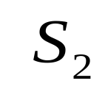


实例2
将一枚硬币抛掷三次.

Slide 4

实例2’
将一枚硬币抛掷三次.
观察出现正面的次数.
设这个事件为B，

Slide 5
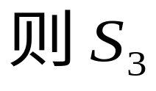
实例3
从一批产品中,
依次任选三件,
记录出现正
品与次品的情况.

Slide 6




实例3
考察某地区12月份的平均气温.

Slide 7





实例4
从一批灯泡中任取一只, 测试其寿命.

